Slide 1
目录
1
歌华少儿活动方案

Slide 2
【活动】--活动基本信息
活动主题：童年礼遇·魔方少儿嘉年华
活动对象：魔方少儿所有用户
活动目的：筛选平台热门IP汪汪队、超级飞侠、萌鸡小队、宇宙护卫队做主打形象，通过4个互动游戏，形成线上主题乐园，用户进入专区打卡做任务，领取专属福利。让用户了解炫佳的优质IP形象的同时，通过游戏互动提升平台用户活跃，增加粘性。
活动预期达效果：
（1）吸引新用户，通过活动形式吸引用户订购，提升平台转化。
（2）回馈老用户，对已订购用户提供奖品刺激，减少退订，提升留存

Slide 3
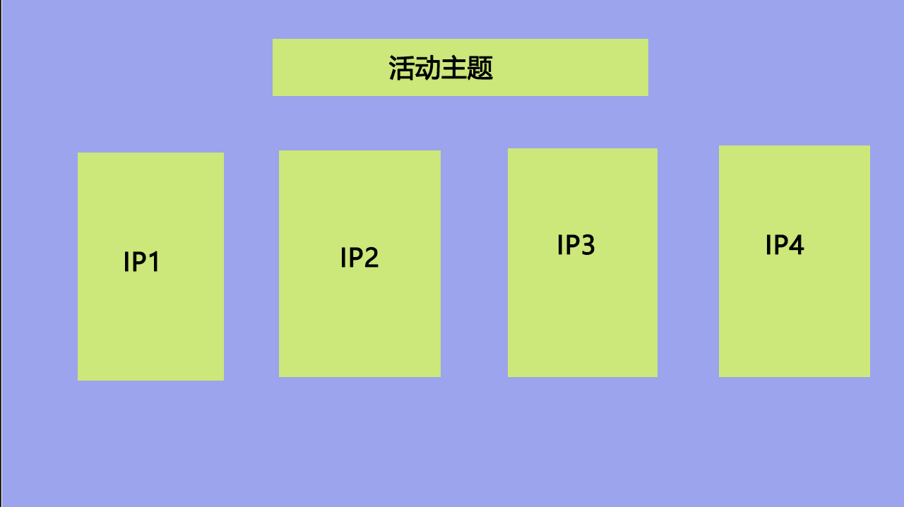
【活动】--活动基本页面设计--首页
1、页面元素
活动主题：童年礼遇·魔方少儿嘉年华
正能量IP形象（做焦点选中）
IP1：勇敢的救援狗（汪汪队）
IP2：爱做梦的小飞侠（超级飞侠）IP3：爱交朋友的萌鸡（萌鸡小队）IP4：善良的护卫队（宇宙护卫队）
2、页面目的
以正能量IP形象作为用户名称信息，向小朋友传递动画呈现的优秀品质。通过3-4个选项完成用户基本信息收集（考虑电视端用户输入信息较为困难），以加强用户的参与感。

Slide 4
【活动】--活动基本页面设计
一、IP昵称后台实现逻辑
用户在4个IP中选择1个，触发后台读取用户机顶盒等账号信息，前台昵称展示：勇敢的救援狗****（****内容为用户的机顶盒号后四位数）
可选IP及昵称如下：
IP1：勇敢的救援狗（汪汪队）
IP2：爱做梦的小飞侠（超级飞侠）
IP3：爱交朋友的萌鸡（萌鸡小队）
IP4：善良的护卫队（宇宙护卫队）
二、优势
1. 增加用户归属体验感
2. 加强用户对平台IP的印象
三、劣势
1. 增加活动步骤，增加用户流失几率
2. 昵称实现需要通过鉴权用户信息获得，增加开发难度及时长需求

Slide 5
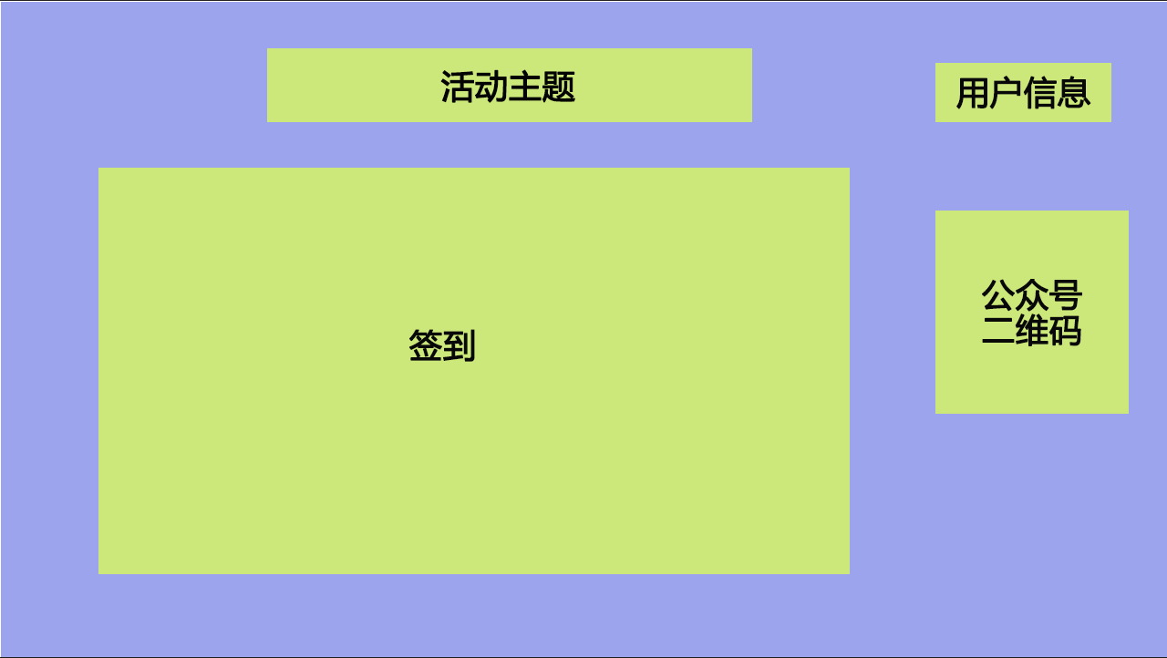
【活动】--活动基本页面设计--一级活动页
1、页面元素
活动主题：童年礼遇·魔方少儿嘉年华
签到（做焦点选中）
用户名称展示（昵称）
二维码（文案提示:关注公众号获得更多活动信息！）
2、页面目的
通过签到行为增加平台用户的粘性，用户完成签到行为再进行游戏，可适当增加中奖概率；
用户信息展示体现用户的个人价值
预留二维码展示功能，加强线上线下互动，提高用户满意度
3、活动逻辑
用户签到完成，跳转至二级活动页
二级活动页以4个IP形象为主题，开展4个主题嘉年华活动
4个主题二级活动，以周为单位进行开放，确保活动的新鲜感及体验度

Slide 6
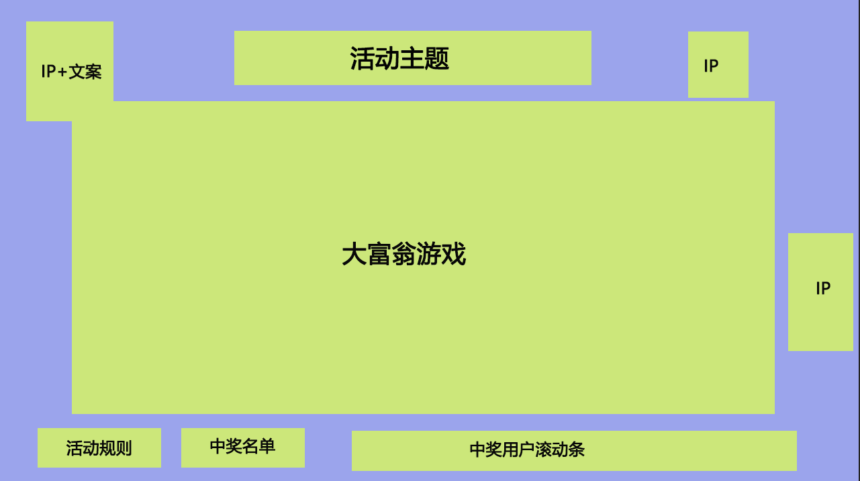
【活动】--活动基本页面设计--二级活动页面
游戏一
1、页面设计
以汪汪队为主要元素设计页面，通过IP设计及文案呈现，凸显汪汪队IP正向的价值观，勇敢的优秀品质，向用户传递正能量
汪汪队文案：只要你遇到麻烦，就大声呼救！··· ···
2、游戏设计
通过大富翁的游戏设计，结合汪汪队玩偶等礼品，在用户在游戏的同时，有概率的获得礼品，回馈平台新老用户。
奖品为汪汪队周边玩具
部分奖品可用汪汪队免费观看权益，增加平台观看时长（汪汪队相关片单限时免费观看）

Slide 7
【活动】--活动基本页面设计
游戏二、三、四
1、页面设计
将游戏一的IP形象及文案替换为相关的超级飞侠、萌鸡小队、宇宙护卫队
2、游戏设计
通过大富翁的游戏设计，结合相关IP的周边礼品，在用户在游戏的同时，有概率的获得礼品，回馈平台新老用户。
奖品为IP周边玩具
部分奖品可用对应内容免费观看权益，增加平台观看时长
（替换页面的IP元素、奖品、推荐内容）

Slide 8
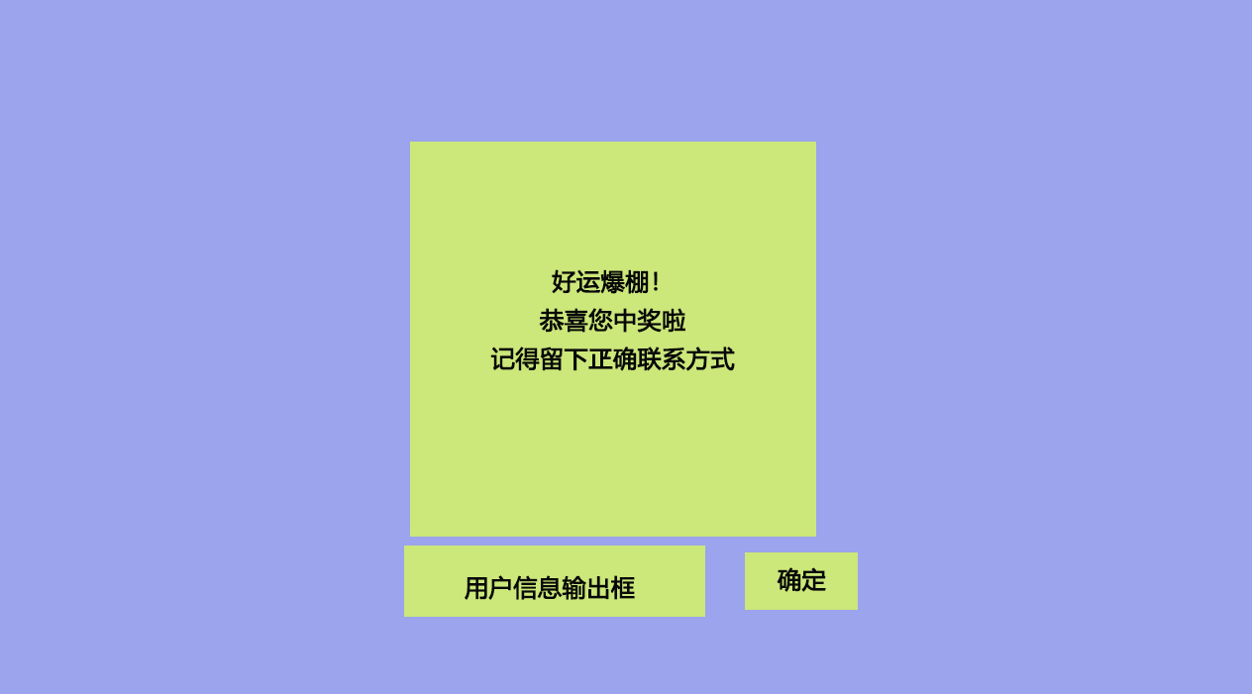
【活动】--活动基本页面设计
活动弹窗
恭喜你中奖了，赶紧留下您的联系方式吧！ 手机号输出框（中奖预留奖品展示位置）
底部文案：温馨提示：请填写正确的手机号，如号码填写错误或未填写，则视为主动放弃奖品！
很遗憾未中奖，继续加油。
试玩机会已用完，订购VIP会员继续游戏哦！
今日机会已用完，明天继续！
恭喜您抽中免费动画一部，赶紧去看看吧！

Slide 9
【活动】--活动设计开发时长
时长预估
1. 方案确认后：预计5个工作日完成页面设计
2. 活动开发：一级活动页+二级活动页（单个IP）--预计5个工作日可以完成
3. 活动部署调试：预计5个工作日完成，实际情况需要根据现场盒子情况而定
4. 后续几期活动上线，可以再第一期上线过程同步进行

